Slide 1
БУРЯТЫ
МАЛЫЕ НАРОДЫ БОЛЬШОЙ СТРАНЫ
ИРКУТСК 2023
ТРУНЕВА К.А.
СТАНИЦКАЯ Ю.А.
МБДОУ 43
Знакомство детей старшего дошкольного возраста с бытом, традициями, культурой бурятского народа.

Slide 2
«Россия многонациональная страна»
Россия всегда являлась многонациональным государством.
Невозможно иметь полное представление о России, не имея представление о культуре, быте, жизни других народов живущих в ней. Сибирь можно считать уникальной лабораторией поиска путей развития личности через взаимодействие культур.
Детский сад – это поликультурный мир, где каждый ребенок, какой национальности он ни был, каждый является представителем своего мира, традиций, культуры. И маленький татарин, и маленький русский, и маленький бурят и другие должны иметь представление о культуре, быте, жизни другого народа, доступное их возрасту. А наша задача – научить их толерантно относиться друг к другу, уважать традиции других народов.

Slide 3
ЛЭПБУК
Лэпбук– это книжка-раскладушка с кармашками, дверками, окошками, вкладками и подвижными деталями, в которую помещены материалы на одну тему. Это отличный способ закрепить определенную тему с детьми, осмыслить содержание книги, провести исследовательскую работу, в процессе которой ребенок участвует в поиске, анализе и сортировке информации.
Лэпбук оригинальное инновационное пособие.
Следует отметить две существенных особенности лэпбука:
интерактивность
тематичность

Slide 4
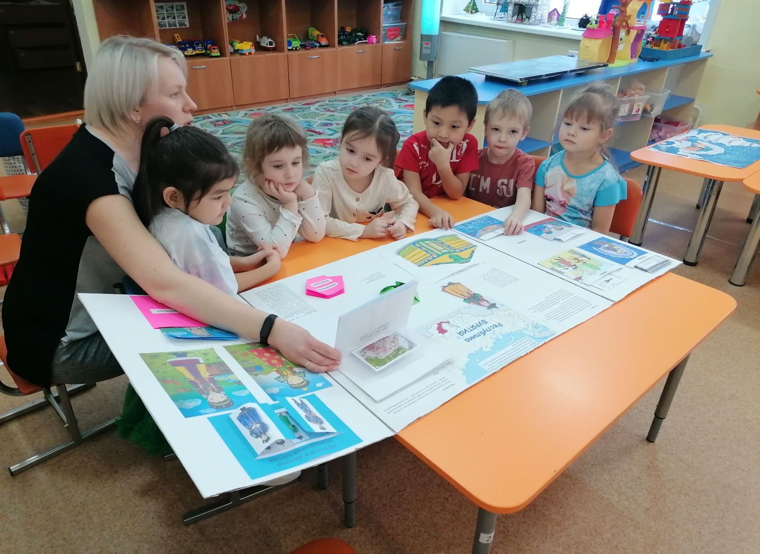
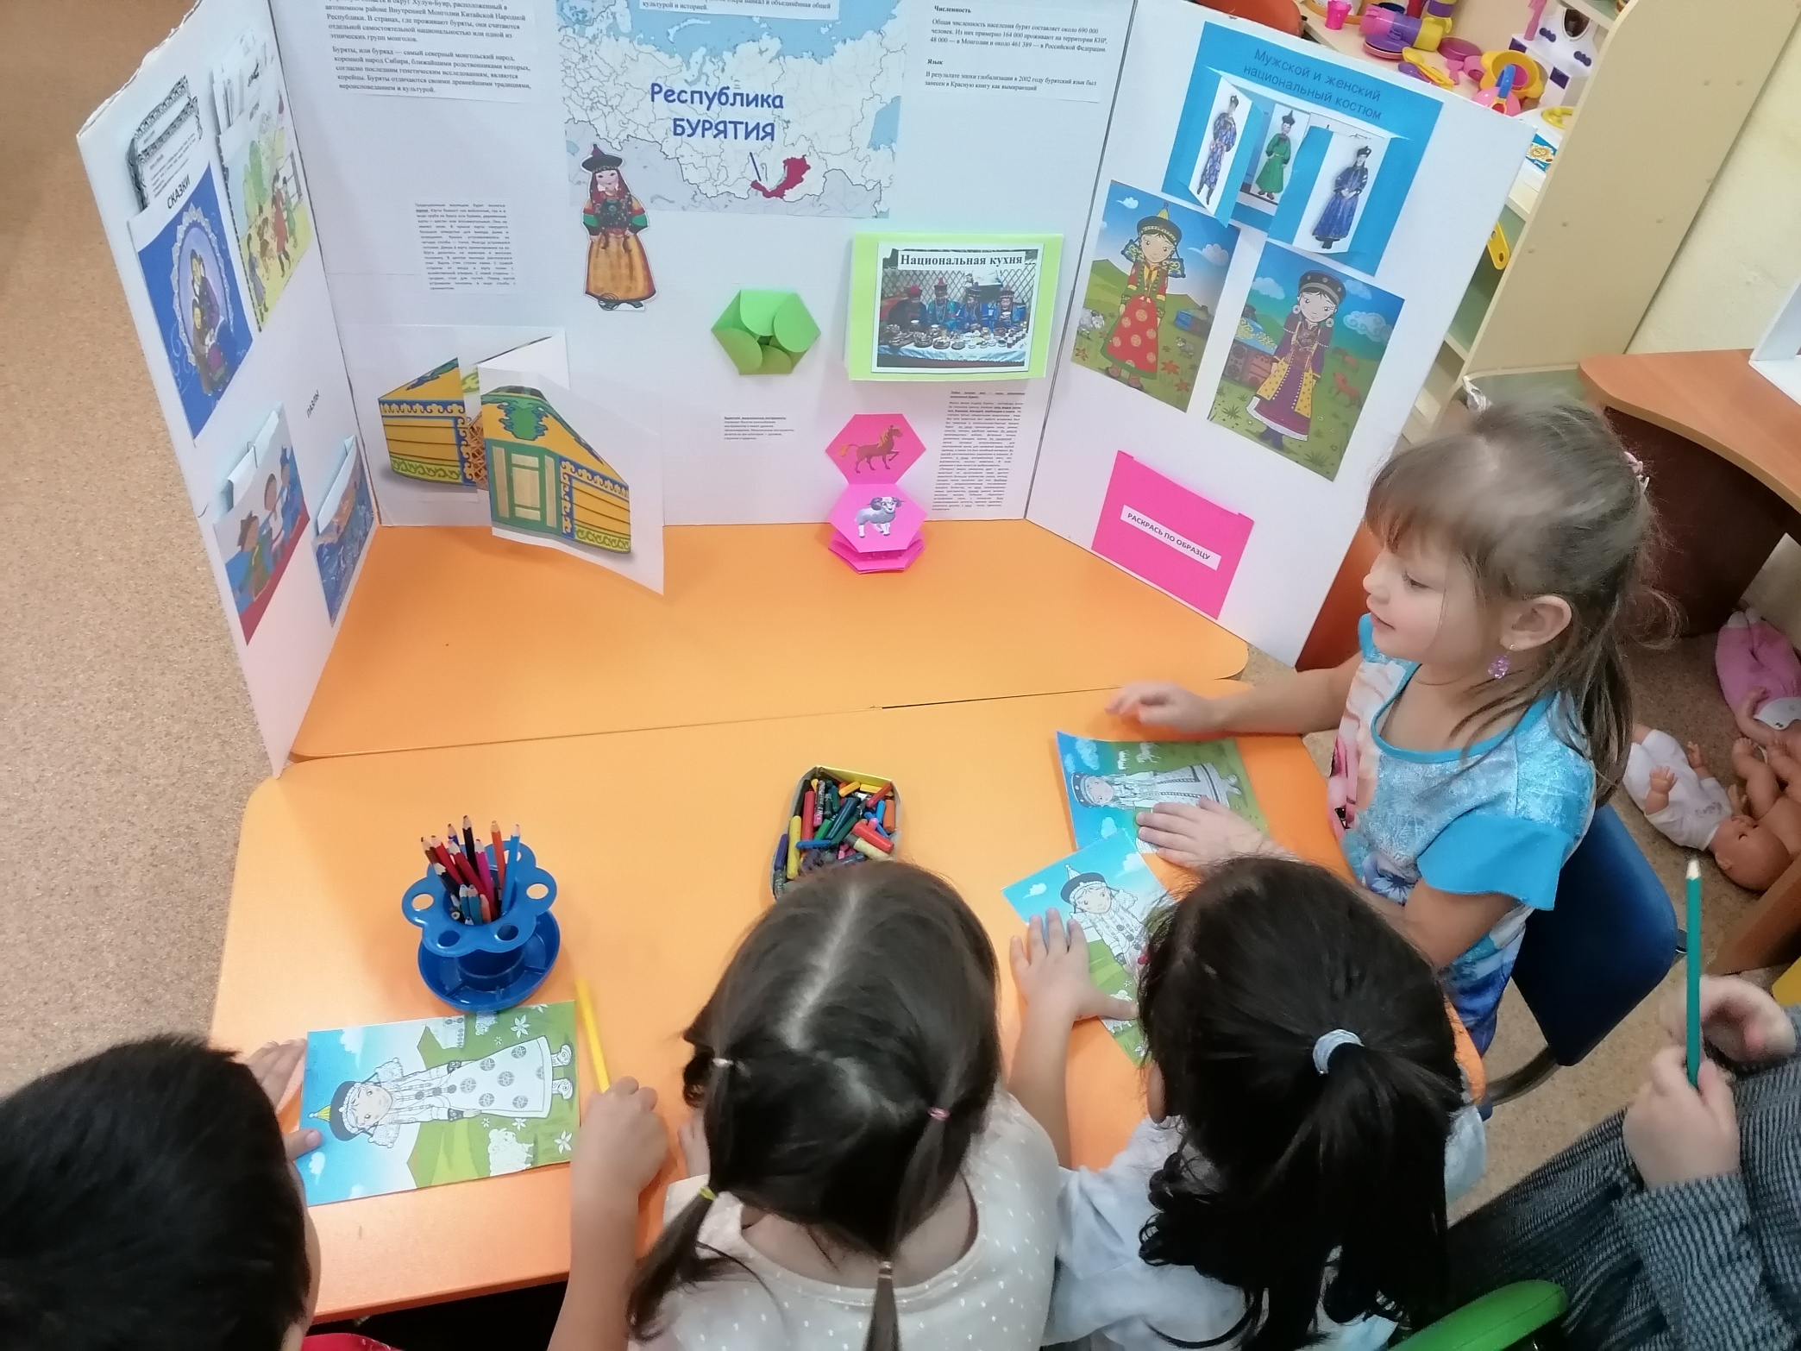
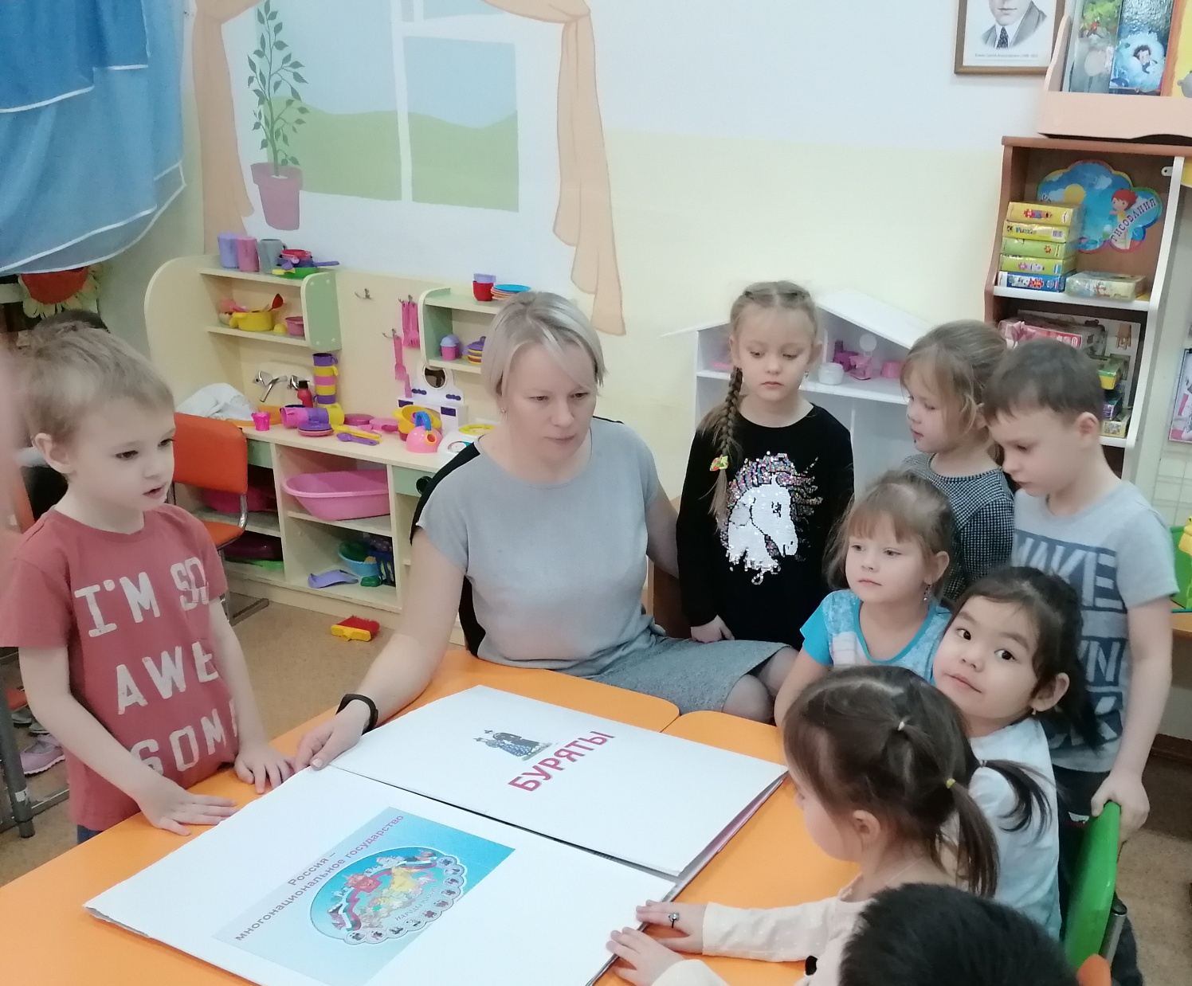

Slide 5
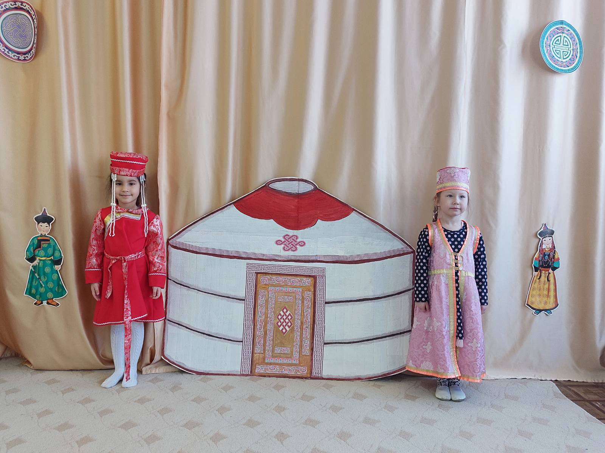
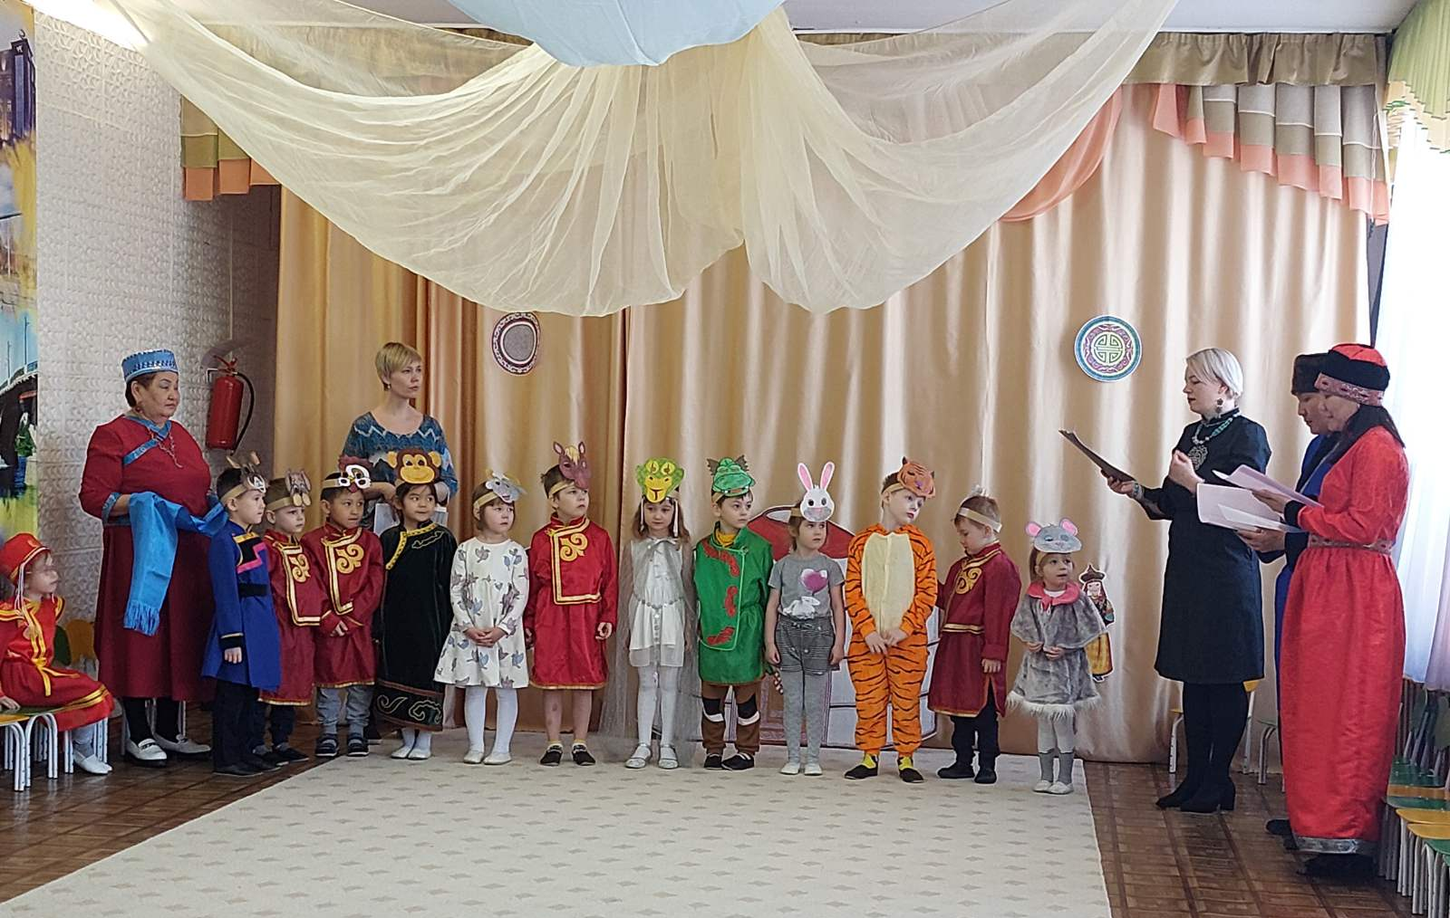
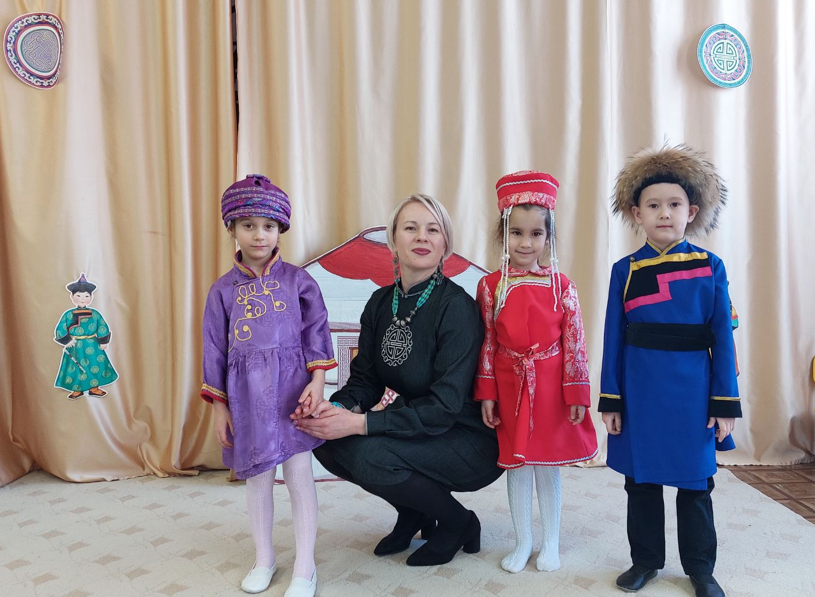
Сагаалган

Slide 6
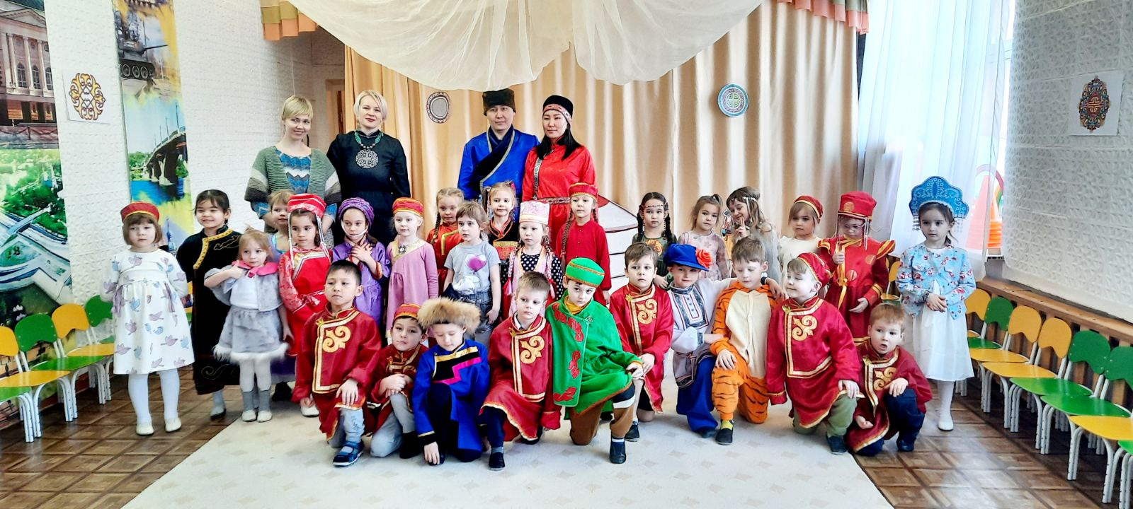
Сагаалган

Slide 7
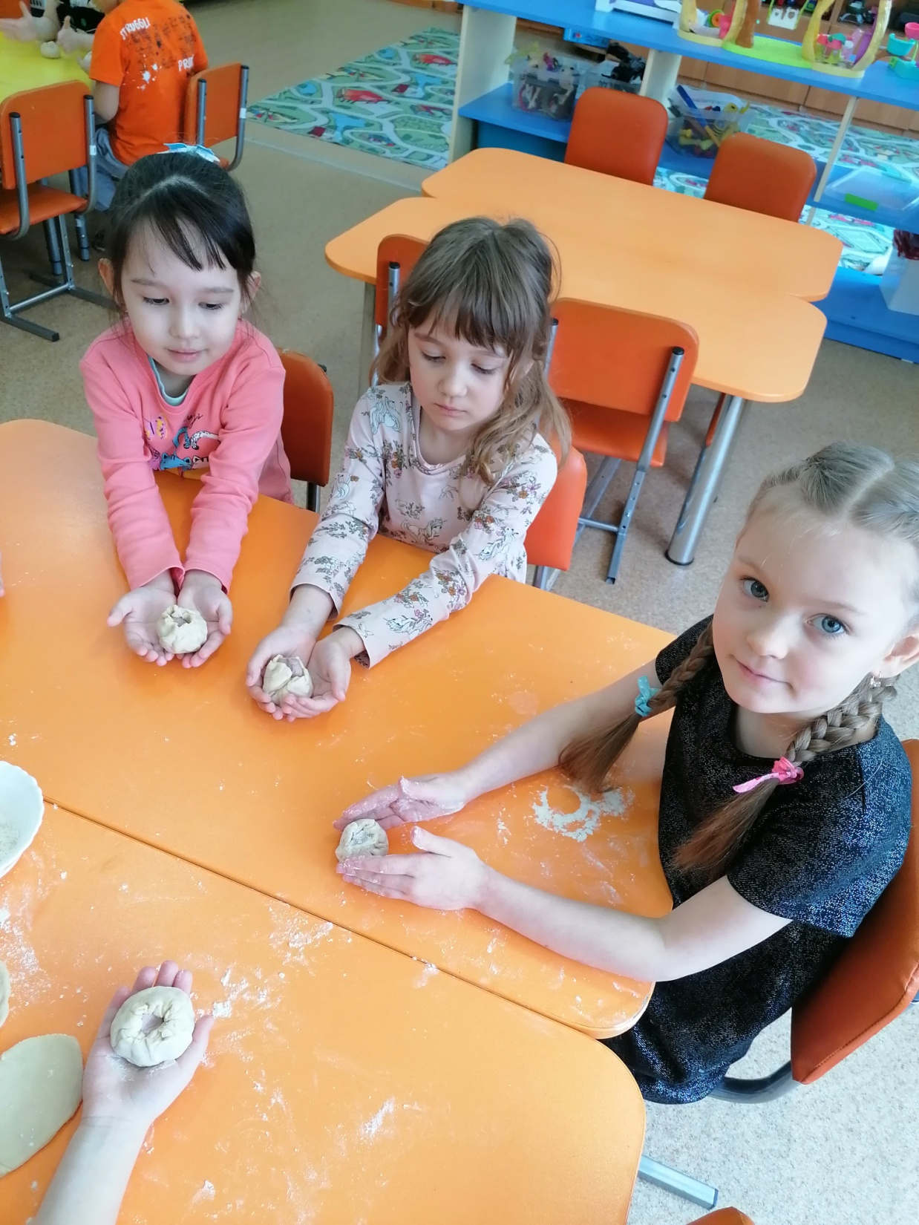
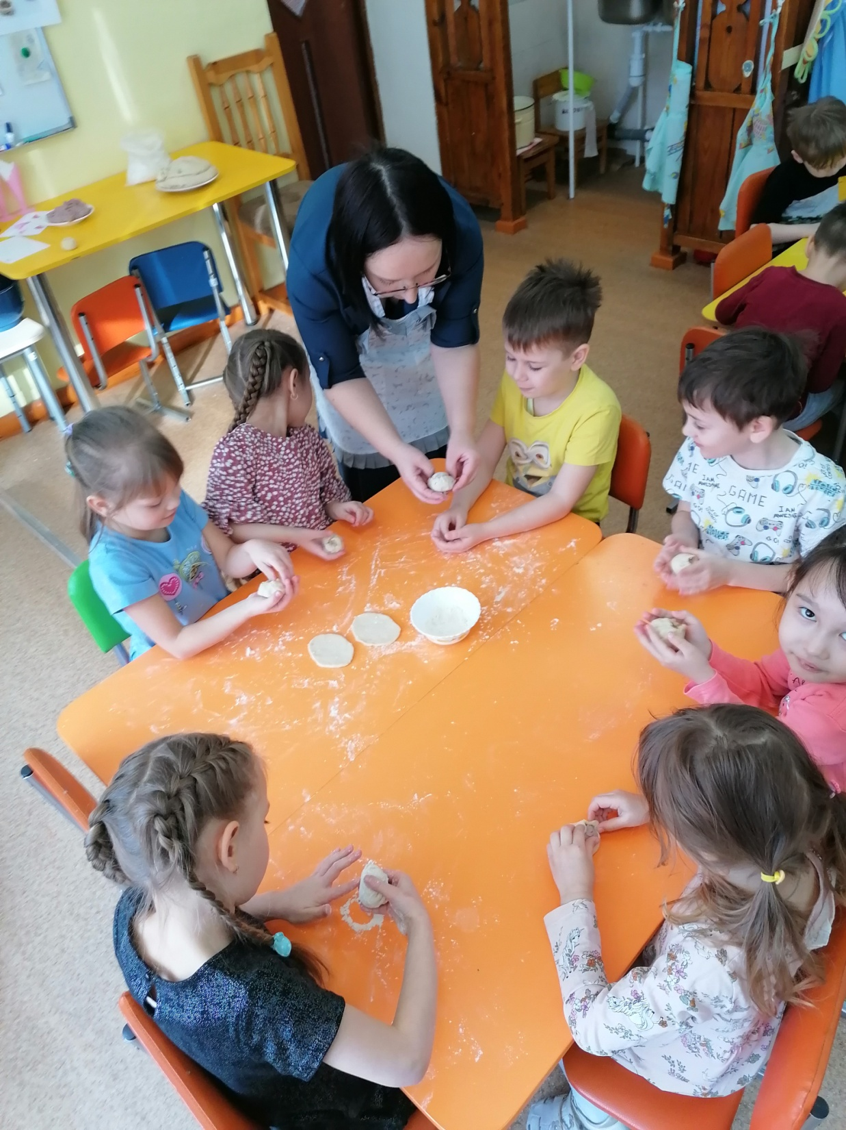
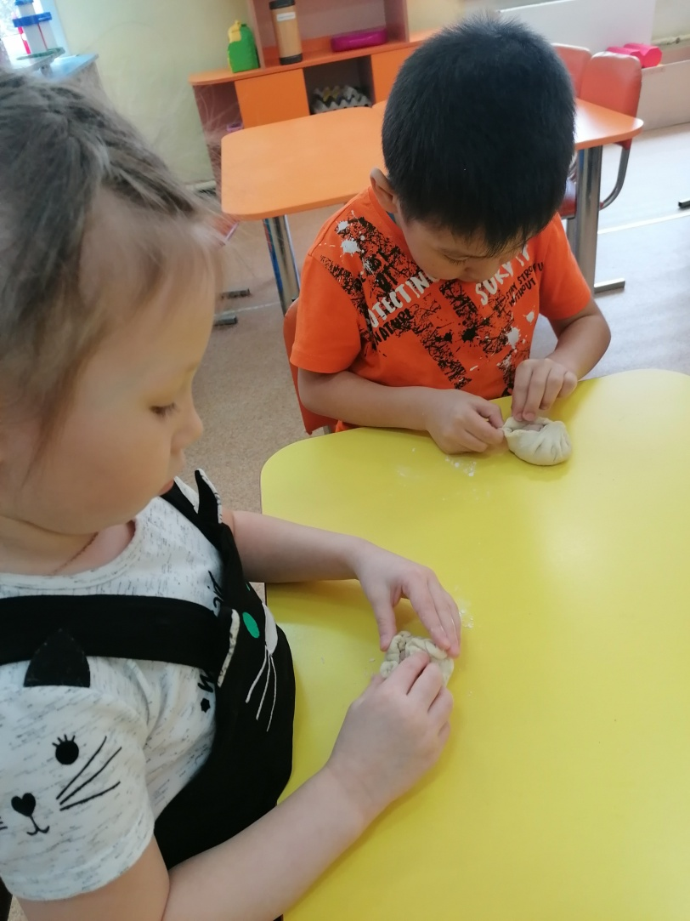
Буузы

Slide 8
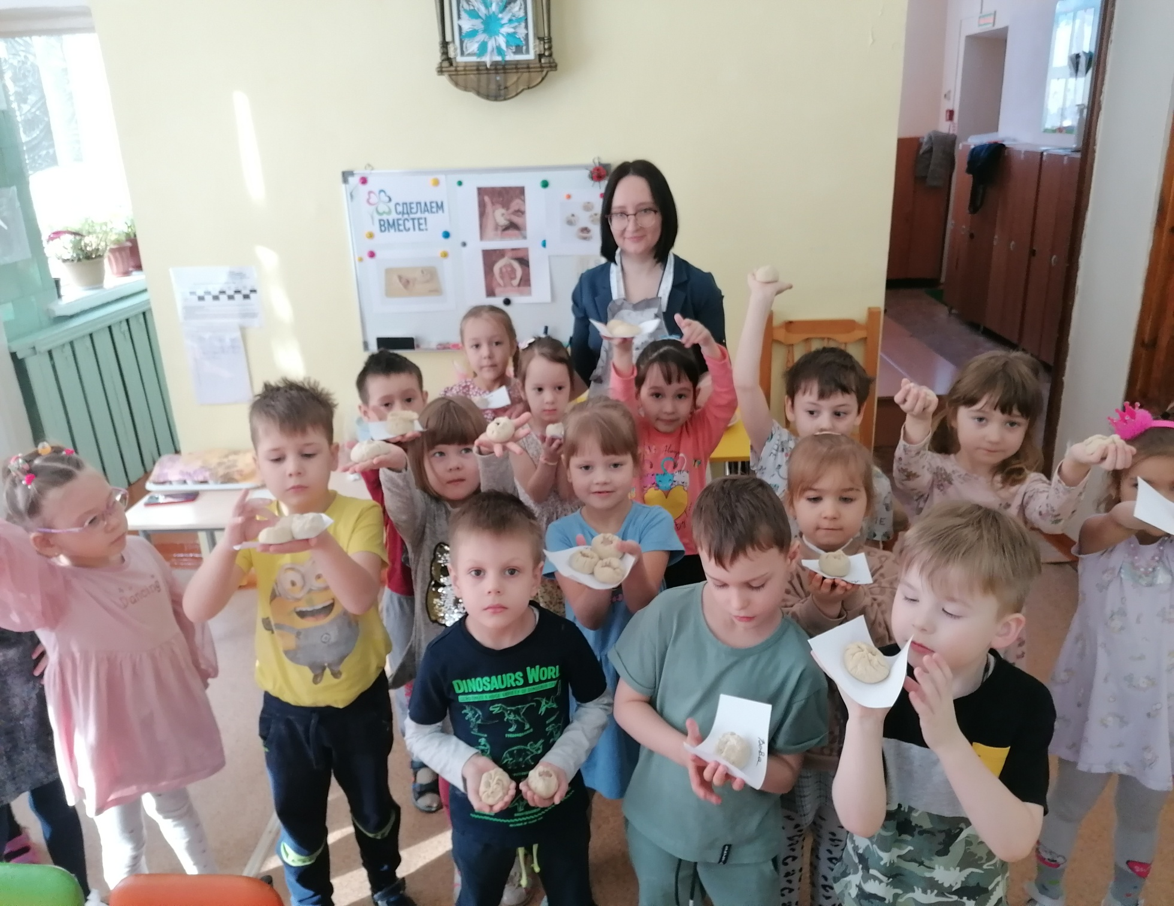
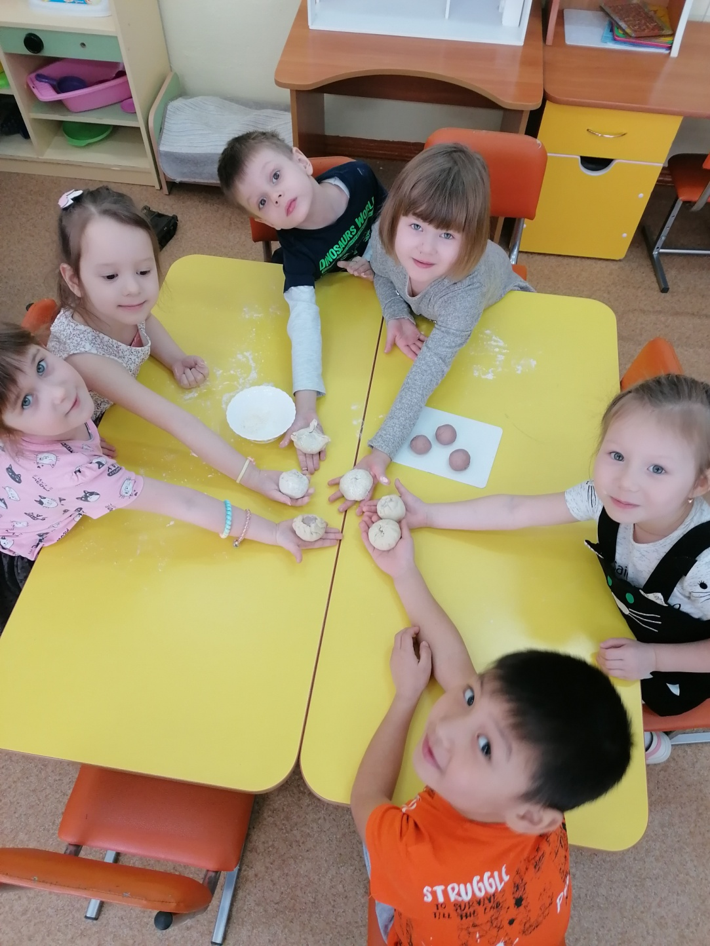
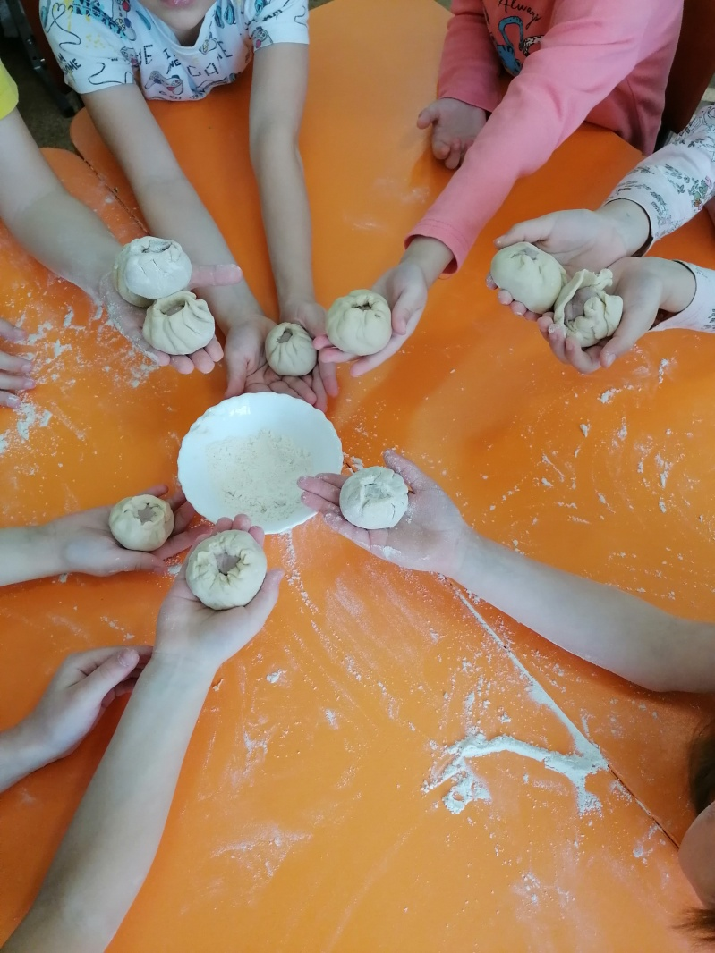
Буузы

Slide 9
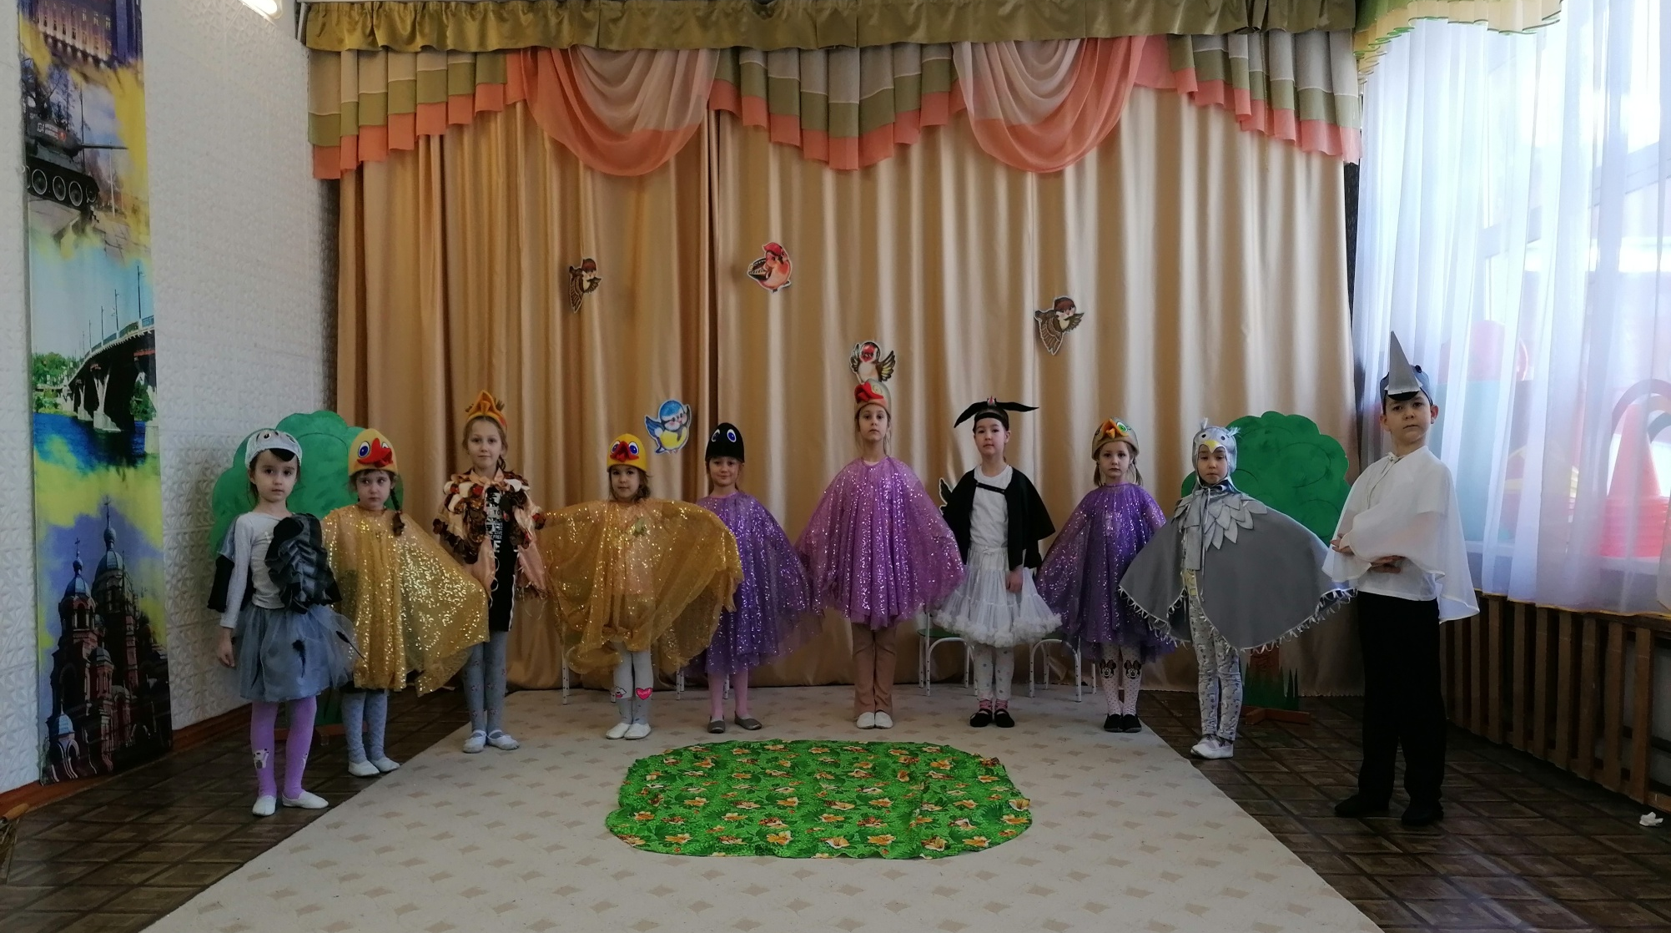
Театральная постановка
Бурятская народная сказка «Будэнэ и Журавль»

Slide 10
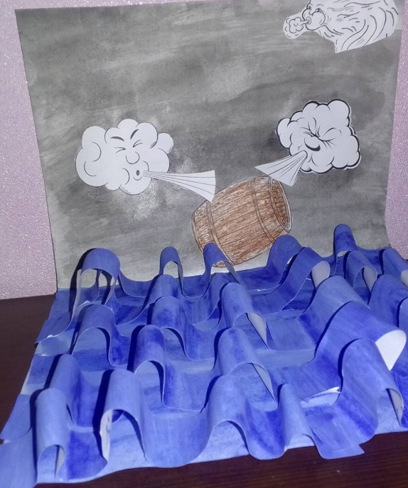
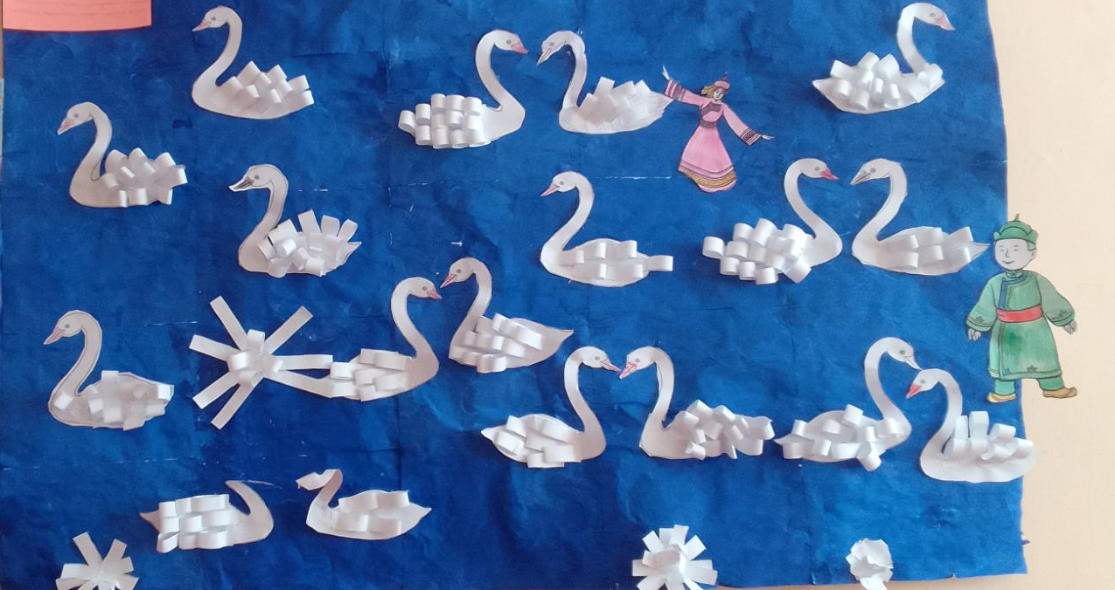
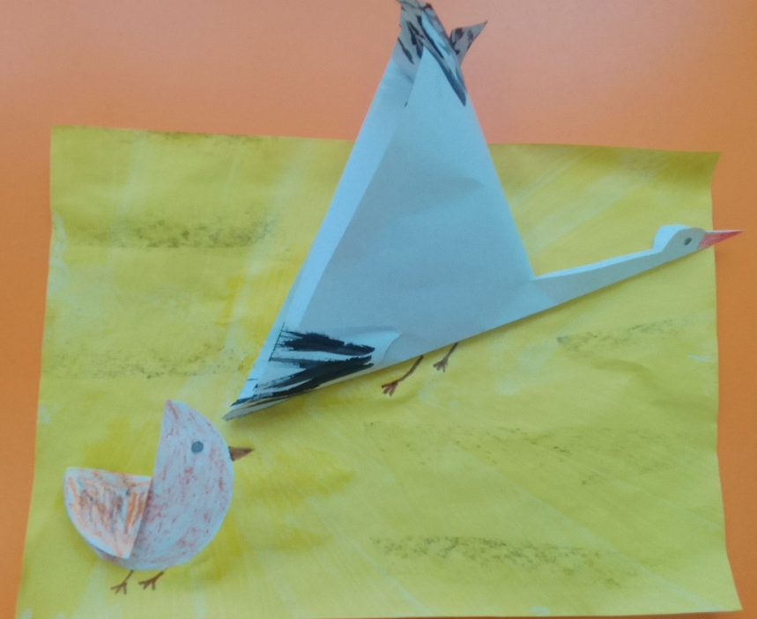
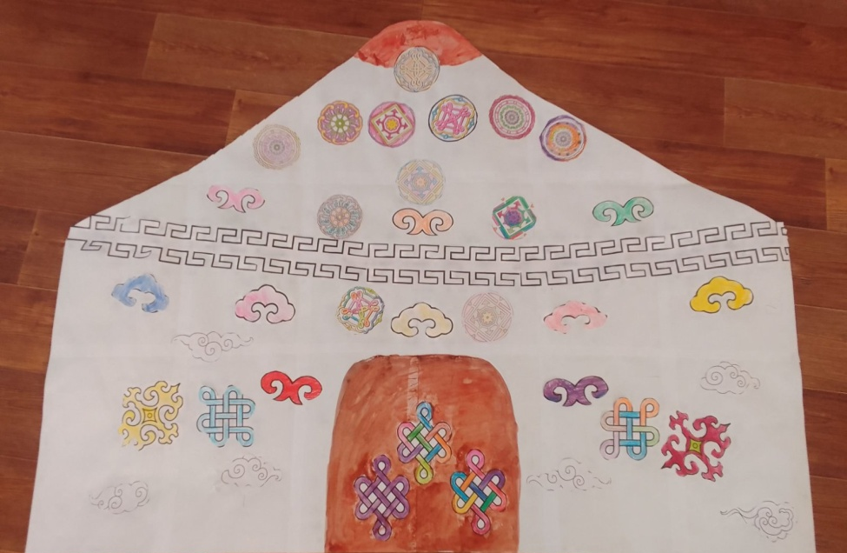

Slide 11
Использование Лэпбука как проект в качестве знакомства с культурой коренных народов родного края оказался отличным методом закрепить, проработать тему, осмыслить, провести исследовательскую работу, в процессе которой ребенок участвует в поиске. Важно отметить, что роль взрослого заключается в том чтобы обеспечить процесс реализации ребенком собственных замыслов, переживаний и собственного голоса.
У Вас всё получится!

